Slide 1
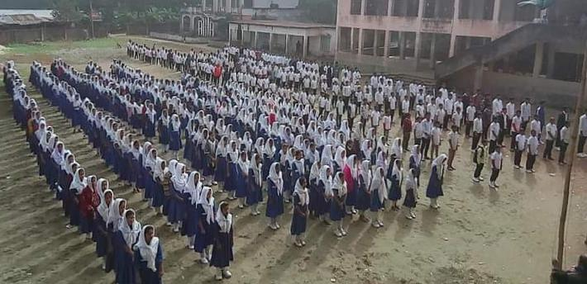
ঝি.বা.শি. উচ্চ বিদ্যালয়,
ঝিওরী,আনোয়ারা, চট্টগ্রাম ।

Slide 2
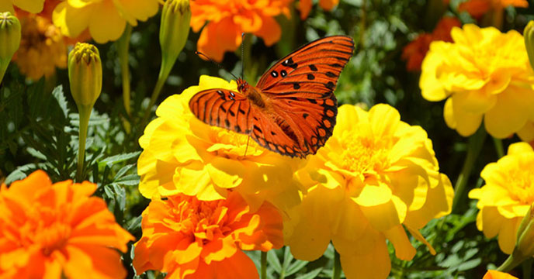
মাল্টিমিডিয়া শ্রেণি কক্ষে সকলকে
স্বাগতম

Slide 3
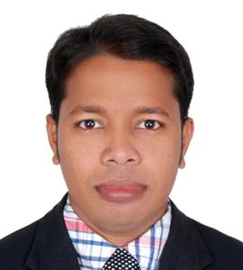
পরিচিতি
মোঃ নুরুল ইসলাম
সহকারী শিক্ষক
ঝি.বা.শি. উচ্চ বিদ্যালয়
ঝিওরী,আনোয়ারা, চট্টগ্রাম।
মোবাইল নং- ০১৮৩৭৬০৮৩৫৫
ই-মেইল: nurulislam4060@gmail.com
শ্রেণি : ৯ম
বিষয় : হিসাববিজ্ঞান
অধ্যায় : পঞ্চম
পাঠ : হিসাব
সময় : ৫০ মিনিট

Slide 4
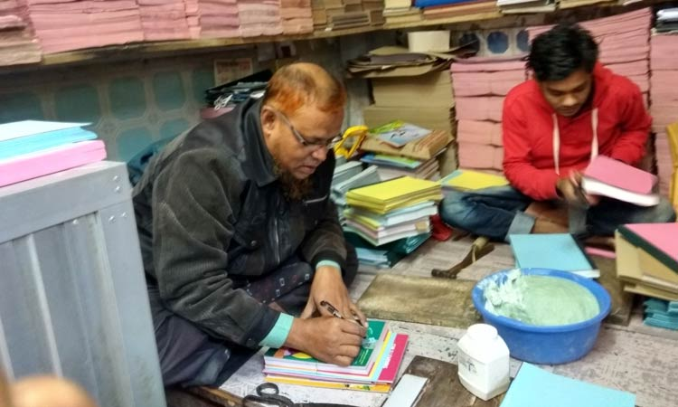
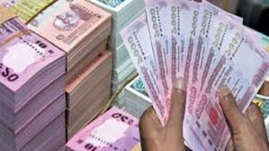
ছবির কাজগুলো মনোযোগ সহকারে দেখো।
এখানে একটি আর্থিক প্রতিষ্ঠানের হিসাব প্রস্তুত করা হচ্ছে।
এখানে নগদ অর্থ হিসাব করা হচ্ছে।
* ব্যবসায়ের আর্থিক অবস্থা জানার জন্য কি করা হয়?
* ব্যবসায়ের সঠিক তথ্য জানার জন্য হিসাব প্রস্তুত করা হয়।

Slide 5
শিখন ফল
এই পাঠ শেষে শিক্ষার্থীরা. . . . .
হিসাবের ধারণা ও বৈশিষ্ট্য ব্যাখ্যা করতে পারবে ।
হিসাবের বিভিন্ন প্রকার ছক ( ‘T’ – ছক ও ‘চলমান জের’ ছক) প্রস্তুত করতে পারবে।
হিসাব সমীকরণ অনুযায়ী হিসাবের শ্রেণিবিভাগ করতে পারবে।
হিসাবের ডেবিট-ক্রেডিট লিপিবদ্ধ করতে পারবে।

Slide 6
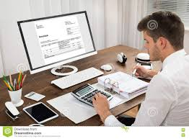
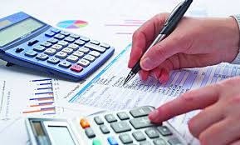
ছবির কাজগুলো মনোযোগ সহকারে দেখো।
হিসাব কাকে বলে?
হিসাব হলো লেনদেনগুলোকে শ্রেণিবিন্যাস করে পৃথক পৃথক শিরোনামের অধীনে প্রস্তুতকৃত সংক্ষিপ্ত বিবরণী। দৈনন্দিন ঘটা লেনদেনগুলো বিশ্লেষণ করে প্রাপ্ত পক্ষগুলোকে পৃথক পৃথক শিরোনামে সংক্ষিপ্ত বিবরণী প্রস্তুত করা হয় এই প্রত্যেকটি বিবরণীকে একেক টি হিসাব বলা হয়।

Slide 7
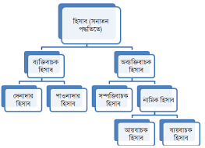
সনাতন পদ্ধতিতে হিসাবের শ্রেণি বিভাগ

Slide 8
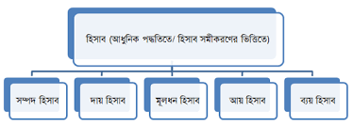
আধুনিক পদ্ধতিতে হিসাবের প্রকারভেদ

Slide 9
হিসাববিজ্ঞানে
হিসাব প্রস্তুতের জন্য কয় ধরণের ছক ব্যবহৃত হয়?
হিসাবের ছক দুই প্রকার
চলমান জের ছক
T-ছক

Slide 10
হিসাবের T-ছক
হিসাবের নাম/ শিরোনাম
ডেবিট হিসাবের কোড নং ক্রেডিট
তারিখ | বিবরণ | জাঃ পৃঃ | টাকা | তারিখ | বিবরণ | জাঃ পৃঃ | টাকা
T-ছকের বৈশিষ্ট্য
হিসাবের টকেটি শিরোনাম থাকবে।
ছকটি ডেবিট ও ক্রেডিট দুইটি অংশে বিভক্ত।
উভয় অংশে চারটি করে মোট আটটি কলাম থাকবে।
নির্দিষ্ট সময় পর পর হিসাবের উদ্বৃত্ত (ডেবিট ও ক্রেডিট দিকের যোগফলের পার্থক্য) নির্ণয় করতে হবে।
হিসাবের কোড নম্বর থাকবে।

Slide 11
হিসাবের চলমান জের-ছক
হিসাবের নাম/ শিরোনাম
হিসাবের কোড নং
তারিখ | বিবরণ | জাঃ পৃঃ | ডেবিট টাকা | ক্রেডিট টাকা | উদ্বৃত্ত/জের
 |  |  |  |  | ডেবিট | ক্রেডিট
‍”চলমান জের”-ছকের বৈশিষ্ট্য
হিসাবের একটি শিরোনাম থাকবে।
হিসাবের কোড নং উল্লেখ থাকবে।
তারিখ, বিবরণ ও জাবেদা পৃষ্ঠার (জা: পৃ:) কলাম একটি।
টাকার কলাম মোট ৪টি।
ডেবিট ও ক্রেডিট টাকার কলাম পাশাপাশি অবস্থিত।
প্রতিটি লেনদেন লিপিবদ্ধের পর হিসাবের উদ্বৃত্ত নির্ণয় করা হয়।

Slide 12
জোড়ায় কাজ
দুইটি ছকের মাঝে কি কি পার্থক্য বিদ্যমান তা চিহ্নিত কর।

Slide 13
দলীয় কাজ
দল-(ক) : চলমান জের ছকের বৈশিষ্ট্য গুলো লিখ।
দল-(খ) : T-ছকের বৈশিষ্ট্য গুলো লিখ।

Slide 14
মূল্যায়ন
সঠিক উত্তর
১ । ব্যক্তিবাচক হিসাব কত প্রকার?
উত্তর সঠিক নয়
দুই প্রকার তিন প্রকার
চার প্রকার পাঁচ প্রকার
২ । আধুনিক হিসাবের ছকে কয়টি ঘর থাকে?
পাঁচটি ‌‌‌‌ ছয়টি
সাতটি আটটি
৩। চলমান জের ছকের বৈশিষ্ট্য কয়টি?
পাঁচটি ছয়টি
সাতটি আটটি

Slide 15
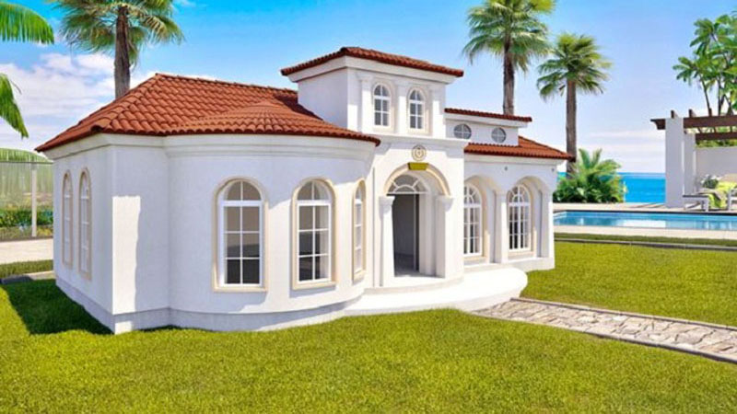
বাড়ির কাজ
“ব্যবহারিক জীবনে T-ছক এবং চলমান জের ছকের মধ্যে কোনটি বেশি কর্যকর তোমার মতামতের স্বপক্ষে যুক্তি দাও।

Slide 16
ধন্যবাদ সকলকে
সমাপ্ত

